Slide 1


Quantum Computing

Slide 2
Quantum Computing
早期量子计算的发展

Slide 3
1970年，斯蒂文·威斯纳（Steven Wiesner）就设想量子信息处理是解决密码逻辑认为较好的一种方式，这是量子计算最早的火花。在10多年后，在爱德华·福莱德金（Edward Fredkin）的可逆计算理念的启发下，费曼为大家开辟了那条新路。“自然不是经典的，如果你想模拟自然的话，那你最好去用量子力学。”
在1982年发表的一篇论文中，诺贝尔奖得主费曼认为，在计算机上模拟量子力学内在地就需要指数级增长的投入，而他给出的建议则是，使用量子计算机。

Slide 4
1995年，舒马赫（Benjamin Schumacher）发表了论文，第一次提出了量子比特信息学上的概念，并创造了“量子比特”（qubit）的说法。
比特（bit）是传统计算机中最基础的构件，它只存在两个状态0或1之间，在量子计算机中，情况却并非如此。量子力学告诉我们，量子具有叠加态的特性，因而，量子计算机中的比特——即量子比特——同时就有了0与1的状态，它既可以是1，亦可是0。基于量子平行，我们可以将这两种状态看成是处于两个不同宇宙里，那么，当一个量子比特进行运算时，实际上是处于两个宇宙里的数值在同时执行。

Slide 5
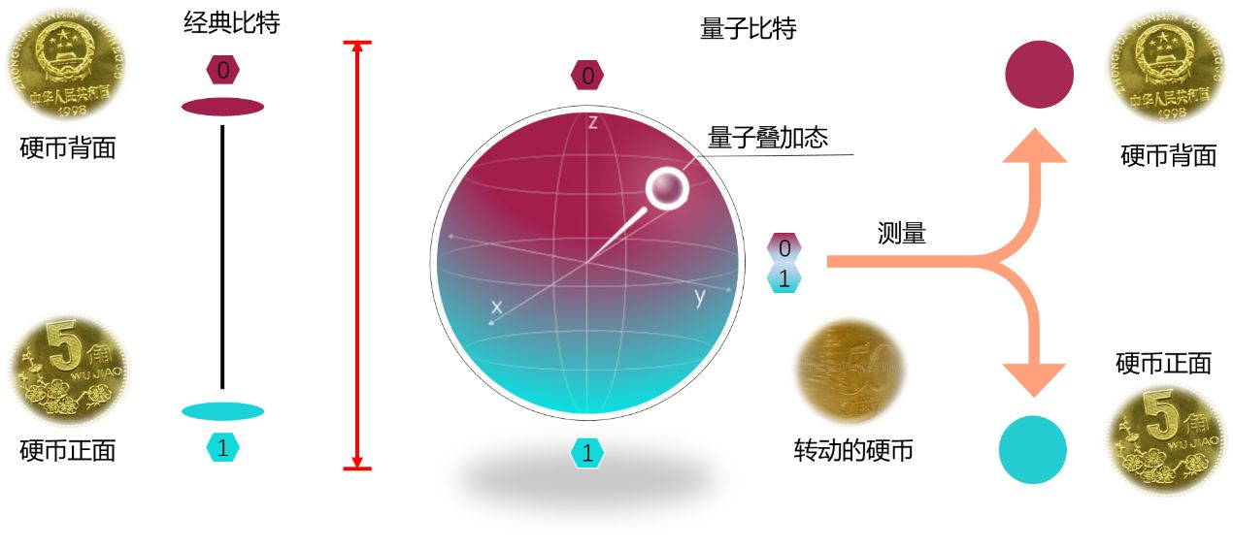

Slide 6
1994年，贝尔实验室的休尔发表了论文，在里面向大家展示了他的量子算法分解大数的质因数的速度如何领先于当时的已知任何计算机——分解一个1000位的数字，传统计算机大约需要耗费10京（《孙子算经》载“万万曰亿，万万亿曰兆，万万兆曰京”）年的时间，而利用量子计算机的话，只需要20分钟左右。
休尔的量子算法将会对 RSA 等在内的加密算法和系统造成了显而易见的冲击，在此以前，破解一个 RSA 129位密码需要8个月时间以及1600名计算机用户，然而用量子算法破解 RSA 140位密码也只要数秒的时间而已。

Slide 7
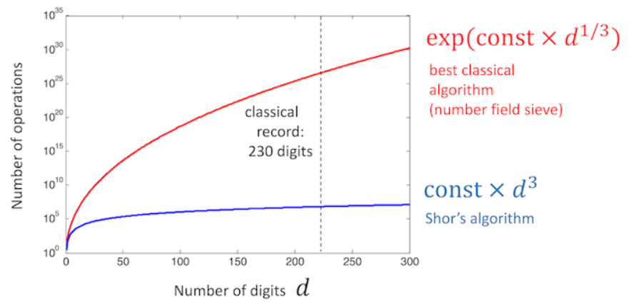
Shor Algorithm

Slide 8
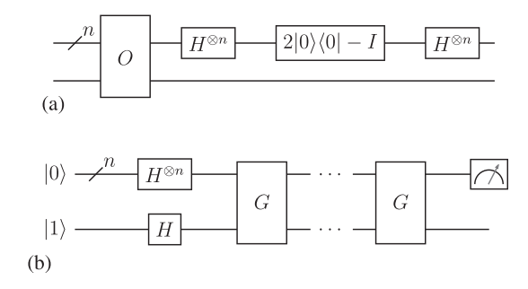
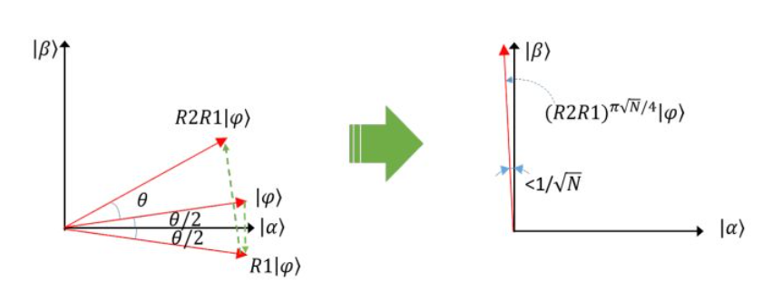
Grover Algorithm
Grover Algorithm
Grover 算法，有时也称为量子搜索算法（quantum search algorithm），指在量子计算机上运行的非结构化搜索算法，是量子计算的典型算法之一。相较于经典搜索具有多项式量级的加速。
Notes:
1995

Slide 9
Quantum Computing
量子霸权 （quantum supremacy）

Slide 10
“量子霸权”这一概念最早是由加州理工学院理论物理学家John Preskill在2011年的一次演讲中提出的，也可翻译为“量子优越性”或“量子优势”。衡量量子计算机实现“量子霸权”的标准是：能比经典计算机更好地解决一个特定计算问题。
2019年，谷歌在Nature上发表论文，声称实现“量子霸权”：谷歌打造出第一台能够超越当今最强大的超级计算机能力的量子计算机！
该量子系统只用了 200秒完成一个计算，而同样的计算用当今最强大的超级计算机 Summit执行，需要约10000年。
Notes:
IBM 的吐槽： 2天就能实现

Slide 11
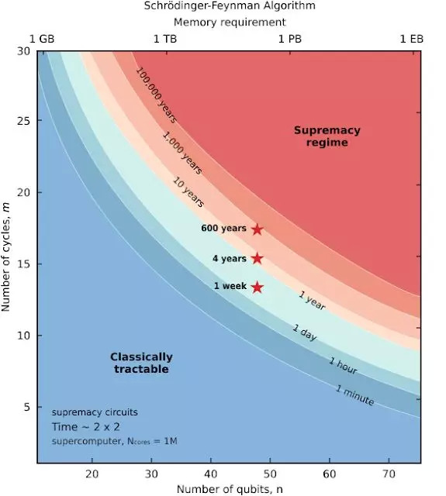

Slide 12
2020年12月4日，中国科学技术大学潘建伟、陆朝阳等组成的研究团队，与中科院上海微系统所、国家并行计算机工程技术研究中心合作，构建了76个光子的量子计算原型机“九章”，实现了具有实用前景的“高斯玻色取样”任务的快速求解。（发表于 Science）
据现有理论，该量子计算系统处理高斯玻色取样的速度比目前最快的超级计算机快一百万亿倍，即“九章”一分钟完成的任务，超级计算机需要一亿年。

Slide 13
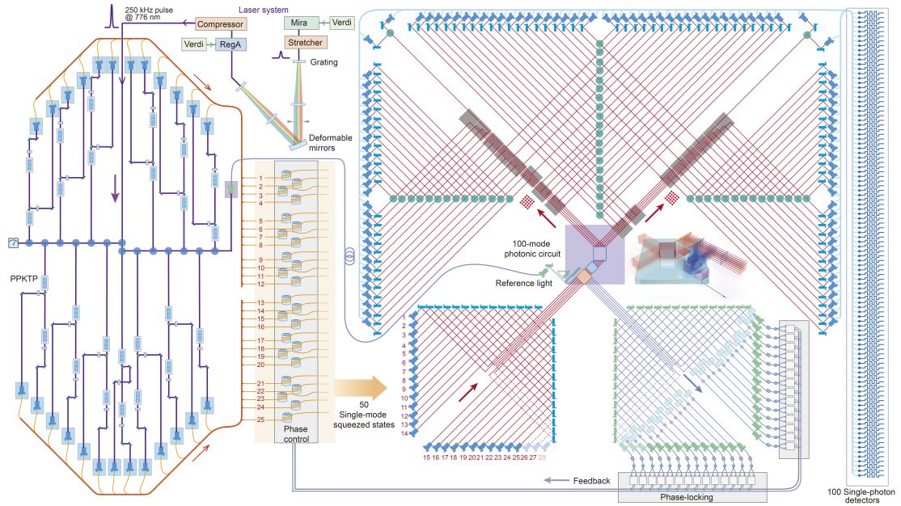

Slide 14
Quantum Computing
关于量子计算中的困难

Slide 15
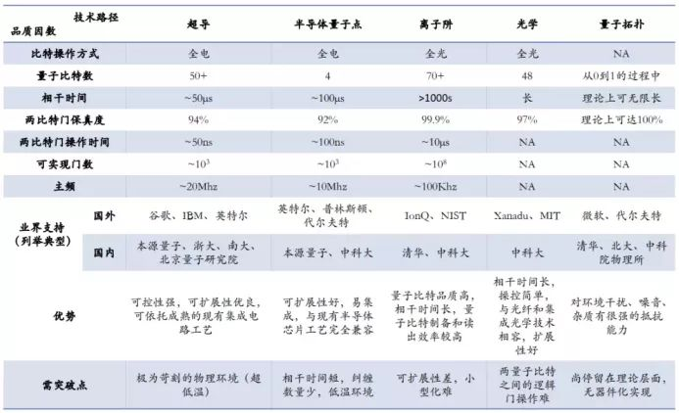

Slide 16
在量子计算机的物理实现方面，通过量子纠错可以解决退相干等因素导致的计算错误问题。使用量子纠错的首要条件是亚阈值操作，近年来的实验进展直接显示了这个条件是可以达到的。然而，进行密码破解规模的量子计算所需的量子比特数量巨大，成为了利用肖尔算法等量子算法的主要障碍。目前看来，超导量子比特和离子阱系统相较于其他系统具有一定优势。但鉴于到容错量子计算还有几个数量级的差距，很难说会在哪一种系统中最终实现通用量子计算机。
受限于现有技术所能提供的量子比特数量，中等规模量子计算有可能在近期内实现应用。量子变分算法能够在这些限制条件下运行，因此适用于中等规模量子计算，并且有希望解决某些经典计算机难以解决的量子化学和材料科学等研究中的重要问题。

Slide 17
Quantum Computing
量子计算的应用

Slide 18
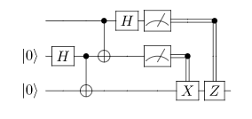
量子加密通信
量子加密通信，是指在多个通信节点间，利用量子密钥分发进行安全通信的网络。各节点间产生的量子密钥可以对传统的语音、图像以及数字多媒体等通信数据进行加密和解密。

Slide 19
由于量子通信线路无法通过挂接旁路窃听或拦截窃听，只要被窃听就会让量子态发生变化从而改变通信内容，防止原文被侦知，以此实现安全的通信。
2017年9月29日，世界首条量子保密通信干线“京沪干线”正式开通。当日结合京沪干线与“墨子号”量子卫星，成功实现人类首次洲际距离且天地链路的量子保密通信。干线连接北京、上海，贯穿济南和合肥全长2000余公里，全线路密钥率大于20千比特/秒可同时供上万用户密钥分发。

Slide 20
量子与人工智能加速
量子计算的主要应用目标就是解决大规模数据优化处理和特定计算困难问题。机器学习在过去十几年里不断发展，对计算能力提出巨大需求，结合了量子计算高并行性的新型机器学习算法可实现对传统算法的加速优化，是目前的研究热点。
2010年以来，google,JSR，三星以及一些研究中心对于利用量子计算加速人工智能进行了深入了研究，提出了量子主成分分析（qPCA）,量子支持向量机(qSVM)，量子神经网络等研究内容。

Slide 21
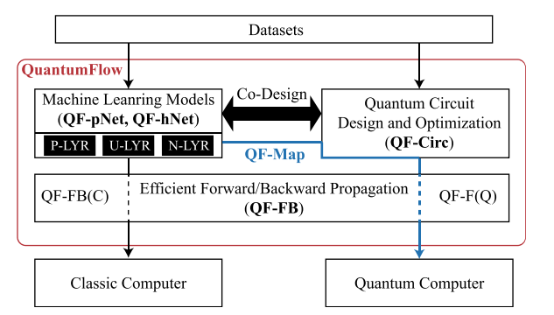

Slide 22
量子模拟与科学计算
量子模拟，即在药物研究、材料科学、量子化学等领域需通过计算机来模拟量子系统，若用经典计算机则需耗费巨量计算资源，而运用量子计算机做量子模拟则最接近自然的状态
科学计算是指利用计算机再现、预测和发现客观世界运动规律和演化特征的全过程。

Slide 23
